Slide 1
Bilan
Période hivernale 2018-2019
Mardi 23 avril 2019

Slide 2
Contexte hivernal

Slide 3
Cadrage réglementaire
Courrier du 9 octobre 2018 du ministre de la Cohésion des Terrioires Jacques Mezard et son secrétaire d’Etat Julien Denormandie, précisant que
« l’hébergement des plus démunis est un enjeu primordial pour la solidarité nationale »
« L’hiver qui s’annonce présentera des difficultés similaires à celles de l’an dernier, avec une pression continue sur le 115 et l’impact de la crise migratoire »
« identification et activation le cas échéant de places exceptionnelles »
Courrier du Secrétaire d’Etat Julien Denormandie du 29 mars 2019 qui fixe les modalités de fin de gestion saisonnière autour de 4 axes:
l’accélération du Logement d’abord
la pérennisation de 6 000 places hivernales
la prévention des expulsions locatives
la relance du programme d’amélioration des centres d’hébergement
Notes:
Contenu du guide national
On reçoit le bulletin météo tous les jours

Slide 4
Coordination locale
Réunion présidée par M. le Secrétaire Général du 7 novembre 2018 : cadre de mobilisation et de concertation avec les acteurs de la veille sociale
Commissions territoriales Urgence et Veille sociale sur les Pays de Rennes, Saint-Malo, Vitré, Redon et Fougères: coordination locale
Notes d’information du SIAO concernant les dispositifs renforcés
Cartographie des dispositifs en complément du livret « sans-abri »
Notes:
Contenu du guide national
On reçoit le bulletin météo tous les jours

Slide 5
Conditions météorologiques
Une pluviométrie déficitaire de – 10% en Bretagne
Un soleil généreux : +18% d’ensoleillement sur l’hiver, avec des records en Février
Des températures douces en décembre et Février, froides en janvier ⇨ +1,5° par rapport à la normale bretonne
Période de froid ressenti plus important courant novembre et courant janvier mais sans déclenchement de plan Grand Froid

Slide 6
Mise à l’abri et hébergement d’urgence

Slide 7
Demande et besoins
25 300 demandes d’hébergement d’urgence (hors réitérations) exprimées par 2 900 personnes (1 800 ménages) ➢ 47% de réponses positives (43% sur toute l’année 2018)
Une saisonnalité dans les demandes très peu marquée en 2018:
28 000 demandes en été / 30 000 demandes en hiver
L’ouverture de places a un effet direct
sur le taux de réponses positives:
Semaine 4 | 324 places | 50%
Semaine 6 | 336 places | 54%
Notes:
2017-2018:
16 300 demandes d’hébergement d’urgence ➢ 52% de réponses positives

Slide 8
Demande et besoins
Extrait du rapport d’observatoire 2018 du SIAO:
5 200 personnes différentes (soit 44 400 demandes) ont exprimé une demande d’hébergement d’urgence : + 20% par rapport à 2017
Dont 1 500 enfants: + 25% par rapport à 2017
La moitié est en famille, l’autre moitié est constituée d’hommes et des femmes isolé.e.s
60% des ménages sont d’origine étrangère (57% en 2017) dont 700 familles (2 400 personnes)
90% des demandes sont centralisées à Rennes
Evolution par rapport à 2017:
+ 400 hommes seuls
+ 200 familles
+ 100 femmes seules
Des vulnérabilités de plus en plus présentes:
225 familles avec nourrissons
100 situations de santé très signalées (→ orientations LAM)
212 personnes victimes de violence (meilleur recensement depuis la mise en place du protocole à l’été 2018)

Slide 9
Hébergement d’urgence (Etat)
Ré-ouverture de l’accueil de nuit de l’Association Saint-Benoît Labre le 8 octobre 2018:
Situé 16 rue Ernest Chéreau
Ouvert de 20h30 à 8h
30 places pérennes
+10 places en cas de grand froid / hivernales
Une orientation exclusivement via le 115
7 Places
Notes:
Comment développer l’offre d’hébergements alternatifs

Slide 10
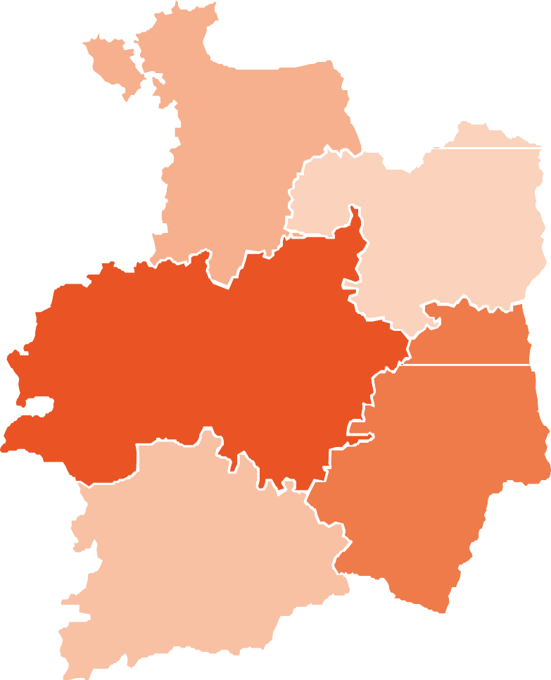
Demandes d’hébergement d’urgence au SIAO
Une demande extrêmement concentrée sur la métropole (91%)
Une tension qui s’accroît sur Fougères
Pays de Saint-Malo:
730 demandes
Pays de Fougères:
1 100 demandes
Pays de Rennes:
23 000 demandes
Pays de Vitré:
370 demandes
Pays de Redon:
100 demandes
7 Places
Notes:
Comment développer l’offre d’hébergements alternatifs

Slide 11
Evolution des nuitées hôtelières
Nb total de nuitées
(sur l’année)
15 100 27 700 100 900 131 000

Slide 12
Rennes Métropole

Slide 13
Veille sociale – RENNES
L’antenne SIAO de Rennes (CAO) – SEA 35
Rue de la Barbotière
ouverte aux usagers du Lundi au Vendredi de 9h30 à 12h sans rendez-vous (sauf Mardi) et l’après-midi sur rendez-vous
Une activité en forte hausse: + 15%
2 000 personnes rencontrées en 2018 contre 1 700 en 2017 :
(accueil des personnes françaises, européennes avec droits ouverts, titulaires d’une carte de séjour ou bénéficiaires de la protection internationale)
Augmentation notamment de l’accompagnement des personnes réfugiées
Skoazell – SEA 35
Rue de la Barbotière
ouverte aux usagers du Lundi au Vendredi sur rendez-vous (sauf Mardi)
Une activité en forte hausse: +28%
2 000 personnes rencontrées en 2018 contre 1 500 en 2017
Le 115 – GCSMS SIAO 35 (cf. slides précédentes)
24h/24 et 7j/7
160 appels par jour en moyenne (pics à 300)

Slide 14
Dispositifs de mise à l’abri
224 places d’hébergement d’urgence pérennes
(67% de l’offre)
Un dispositif « en rotation »: foyers collectifs (Monsieur Vincent, Abri, ADN)
Un dispositif « vulnérabilité » : Asfad, Adsao, appartement Monsieur Vincent
Un dispositif « en continuité »: Apparté, Diffus Monsieur Vincent
❐ Augmentation capacitaire hivernale de l’accueil de nuit (+10 places) à compter du 4 février et du CHU Monsieur Vincent ( +2 places) à compter du 30 janvier.
340 personnes à l’hôtel
Un partenariat avec une vingtaine d’hôtels sur la métropole + 1 centrale de réservation
Un recours aux hôtels sur d’autres territoires en cas de saturation
Une vigilance particulière pour les personnes victimes de violences conjugales et intrafamiliales
Au 115, au moins 70 personnes sans solution chaque jour.
❐ Plusieurs familles tolérées dans le hall de l’Hôpital Sud chaque soir cet hiver jusqu’au 29 mars

Slide 15
Dispositifs complémentaires
Dispositifs financés par la ville de Rennes
Nuitées hôtelières: 204 personnes en moyenne
Coorus (co-financement): 75 personnes
Logements communaux: 128 personnes
La Marbaudais: 137 personnes
Dispositifs caritatifs
Difficiles à comptabiliser
Soit un total (Etat + Ville de Rennes) de plus de 1 100 personnes mises à l’abri tous les soirs
Notes:
⇨ Un besoin de coordination et d’harmonisation des orientations pour plus d’équité entre les bénéficiaires et une lisibilité des priorités
Soit plus de 1 100 personnes mises à l’abri tous les soirs

Slide 16
Les « invisibles »
De nombreuses personnes restent dans le non-recours:
par méconnaissance de leurs droits
par difficulté d’accès au 115
par lassitude des réponses négatives
Samu Social de Rennes : des maraudes quotidiennes de Novembre à Mars inclus, le soir de 21h à minuit voire plus si besoin, avec une organisation majoritairement en « points fixes » : 40 à 50 personnes par soir rencontrées dans les rues de Rennes.
Dans le cadre de Solidaren, identification d’un besoin de coordination de toutes les associations maraudeuses; 2 réunions organisées pour cibler les objectifs de travail sur 2019.
Dans le cadre de la Nuit de la Solidarité organisée par la ville de Rennes le 27 février 2019, contribution à la comptabilisation des invisibles. Analyse des résultats en cours (restitution le 25 avril).
Notes:
Valoriser l’accueil de nuit

Slide 17
Accueils de jour
Le 61: accueil de jour pour les femmes et les familles,
ouvert du 3 décembre au 29 mars, du Lundi au Vendredi de 13h à 17h30
➢ 85 familles différentes (70 et 50 les hivers précédents), HUE (95%)
➢ 119 enfants
➢ Majorité de familles migrantes primo-arrivantes
➢ un lieu de repos, de détente sécurisé pour les familles, avec des activités adaptées aux enfants et des informations et des orientations vers les ressources du territoire rennais + lien avec les partenaires
Puzzle: accueil de jour pour les personnes majeures
ouverture 4 matins par semaine en plus des après-midis en période hivernale
➢ 90% d’hommes seuls, plutôt jeunes (<35 ans)
➢ 2/3 sont étrangers
➢ 18 passages par matinée
➢ utilisation massive des services d’hygiène
La Pause: accueil de soirée de 19h30 à 20h30 tous les soirs
➢ 40 personnes tous les soirs (+60% par rapport à l’an passé)
Le Fourneau : nouveaux locaux rue Clémence Royer
200 repas servis chaque jour (hors petits-déjeuners)
+40% d’activité en 2 ans
Notes:
61: ouvert les WE de noel et jour de l’an

Slide 18
Saint-Malo

Slide 19
Hébergement d’urgence – SAINT MALO
33 places d’hébergement d’urgence :
18 pour hommes seuls, en structure collective, en nombre adapté aux besoins
11 pour femmes ou couples, isolé.e.s ou avec enfants, en co-hébergement dans des appartements diffus, en nombre insuffisant notamment pour les femmes seules avec un besoin en collectif: mise en place d’une liste d’attente
4 places pour femmes victimes de violence, en nombre très insuffisant avec un recours de plus en plus fréquent au dispositif hôtelier pour assurer les mises en sécurité supplémentaire (en moyenne 3 personnes par nuit à l’hôtel)
Des solutions hôtelières chaque nuit pour des familles par défaut de places sur le secteur de Rennes (en moyenne 9 personnes)
Un recours ponctuel à la HAP de Combourg
Pays de Saint-Malo 33 places
CHRS Le Goéland
11 places 
4 places dédiées * 
AMIDS
18 places 

Slide 20
Veille sociale – SAINT MALO
L’antenne SIAO de Saint-Malo (CAO) – Le Goéland
22 rue Jean-Jaurès,
ouverte du Lundi au Vendredi de 9h à 12h et de 14h à 17h30 (fermée Mercredi après-midi)
Une activité en hausse entre 2017 et 2018 (+60 personnes rencontrées).
Samu social - AMIDS
Maraude trois soirs par semaine (Lundi, Mercredi, Vendredi) 18h - 21h + Mardi matin
Une fréquentation en hausse: 20 à 30 personnes rencontrées chaque soir, avec une représentation en augmentation des femmes seules (20% contre 5% en 2017)
Accueil de jour de Saint-Malo - AMIDS
Au sein des locaux rue Monsieur Vincent
ouvert du Lundi au Vendredi de 8h30 à 15h30, pour toute personne majeure.
Une moyenne de 22 personnes présentes chaque jour, avec un pic à 35 pendant cet hiver
Une projet de bagagerie en réflexion entre les acteurs locaux.

Slide 21
Fougères

Slide 22
Hébergement d’urgence – FOUGERES
47 places d’hébergement d’urgence :
9 places gérées par l’APE2A (typologie orientée « familles »)
10 places gérées par Posabitat (2 pour personnes seules et 8 pour 1 ou 2 familles)
9 places gérées par l’association Espérance (typologie orientée « familles »)
13 places gérées par la mairie de Louvigné du Désert (2 logements « familles » et 2 places pour personnes seules)
6 places gérées par Emmaüs (1 hébergement « famille » et 2 places pour hommes seuls mais actuellement occupés par les Compagnons)
+ un recours très fréquent aux nuitées hôtelières : environ 25 personnes chaque nuit à l’hôtel à Fougères
⇨ Un manque de places pour les familles et pour les personnes seules, notamment les jeunes

Slide 23
Veille sociale – FOUGERES
L’antenne SIAO de Fougères (PAO) – APE2A
51 boulevard Georges Pompidou,
ouverte aux usagers du Lundi au Vendredi de 9h à 12h
et aux partenaires les Lundis et Vendredis après-midi
Une activité en forte hausse: 589 passages au 1er trimestre 2018
980 passages au 1er trimestre 2019
Activité très impactée par les sorties de CADA de familles notamment
Un besoin avéré d’accueil de jour permettant:
Un accès à des douches/sanitaires
Un point d’accès à internet pour les démarches administratives
Une bagagerie
Réflexion en cours coordonnée par le CCAS de Fougères.

Slide 24
Vitré

Slide 25
Hébergement d’urgence – VITRE
25 places d’hébergement d’urgence :
24 places gérées par l’AIS 35, tout public
1 place gérée par la mairie d’Argentré du Plessis
⇨ Un travail sur la continuité des prises en charge pour les personnes ayant des perspectives d’accès en CHRS ou en logement
⇨ Une capacité qui répond aux besoins locaux et qui permet en plus l’accueil temporaire de familles et de personnes seules en provenance de Rennes et de Fougères

Slide 26
Veille sociale – VITRE
L’antenne SIAO de Vitré (PAO) – AIS 35
1 rue du Rachapt,
ouverte aux usagers du Lundi au Vendredi de 9h à 12h
Une activité en hausse : 547 passages en hiver 2017-2018
789 passages en hiver 2018-2019
Activité très liée au 115 avec de nombreuses orientations de Rennes
Un besoin d’accès à des douches/sanitaires
Une cartographie réalisée pour les personnes
en précarité
Un essai de maraudes bénévoles pédestres
organisées par le Secours Catholique deux fois
par semaine en soirée (21h-23h les Mardis et
Jeudis) ⇨ aucune personne rencontrée
un besoin de coordination avec les services
municipaux (police, espaces verts, ordures
ménagères) pour le repérage de situations

Slide 27
Redon

Slide 28
Hébergement d’urgence – REDON
7 places d’hébergement d’urgence :
1 studio dédié à l’accueil de femmes victimes de violence (1 à 3 personnes)
Sous-occupé (50%) car besoins locaux inférieurs, et en dépit d’orientations départementales
4 places hivernales gérées par la mairie de Redon grâce à une équipe de 30 bénévoles
Sous-occupées (16%) en raison des modalités d’accueil : durée d’hébergement limitée à 2 nuits par quinzaine, entrainant des réponses négatives alors que les places sont vacantes
2 places gérées par la mairie de Bain de Bretagne, avec des orientations locales et via le 115, mais plusieurs semaines de travaux en 2018

Slide 29
Veille sociale – REDON
L’antenne SIAO de Redon (PAO) – AIS 35
7 rue des Douves,
ouverte aux usagers du Lundi au Vendredi de 9h à 12h
313 passages en 2017
185 passages en 2018
Forte augmentation de fréquentation des personnes seules, dont des jeunes, tout au long de l’année: pas de saisonnalité.

Slide 30
Perspectives 2019-2020
Accueils de jour:
Besoin de pérennisation du 61 au-delà de la période hivernale, afin de permettre l’accès aux droits des familles et accompagner leur insertion sociale (cf. document « Maraudes mixtes » - Stratégie nationale de prévention et de lutte contre la pauvreté )
Projet de mise en place d’une seconde bagagerie (Solidaren)
Projet de pension canine par Gamelles Pleines
Poursuite voire développement de la mission laverie (distribution de kits)
Places d’hébergement d’urgence:
Renforcement du nombre de places pérennes avec une accentuation sur Rennes et Fougères et places dédiées aux victimes de violence
52 nouvelles d’HU notifiées à la Région Bretagne
Besoins remontés au niveau du ministère
Projet d’une place dédiée aux auteurs de violences conjugales
Notes:
Projet d’un nouveau centre d’hébergement d’urgence financé par le CCAS de Rennes

Slide 31
Perspectives 2019-2020
Maraudes:
Démarche en cours pour lancer un appel à projet pour la professionnalisation des maraudes
Besoin de coordination sur Rennes des maraudes
Aller-vers:
Véhicule « santé » par l’Unité locale de la Croix-Rouge
Bus du Cœur par les Restos du Coeur
Notes:
Projet d’un nouveau centre d’hébergement d’urgence financé par le CCAS de Rennes

Slide 32
Perspectives 2019-2020
Triple mission confiée au GCSMS SIAO 35:
Accompagnement des projets d’Intermédiation locative
Montage d’un projet « Un Chez-Soi d’Abord »
Développement du champ de compétence du SIAO sur le volet « logement adapté » sur Rennes Métropole (travaux en cours avec la CLH) et sur le Pays de Vitré
+ développement de l’offre d’hébergement d’urgence alternatif
Evolutions du 115:
La nuit: gestion externalisée à compter du 1er mai pour assurer la continuité de service
Le jour: réorganisation permettant de redéployer des moyens les Lundis et Jeudis (jours d’activité les plus tendus)

Slide 33
www.siao35.fr

